Slide 1
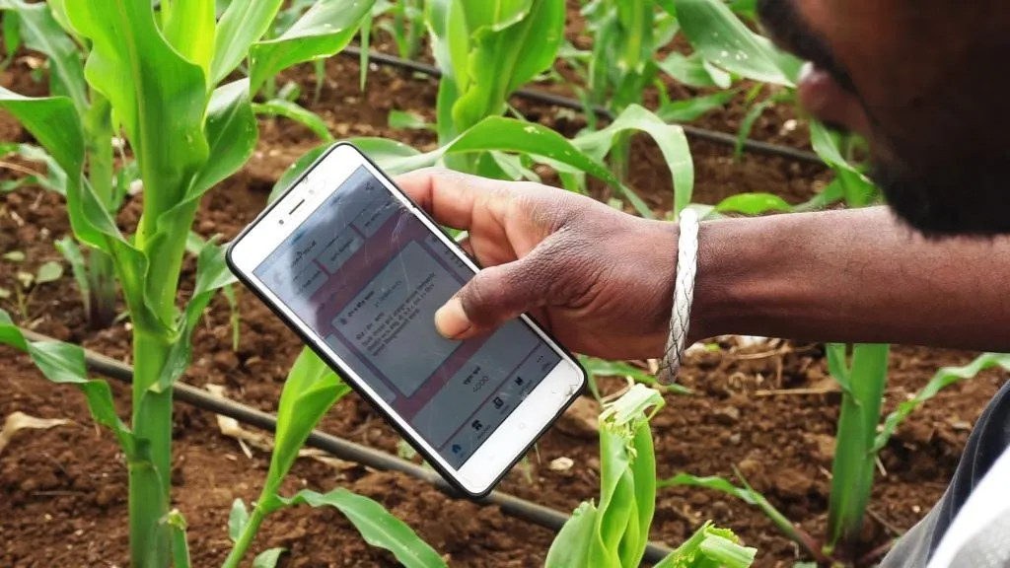
棒中棒889 · 数字化推广闭环
玉米重点品种
数字示范展示及营销管理平台
把“田间真实表现”转化为“可展示、可传播、可跟进”的品种推广工具
整体方案汇报
现有问题｜实现理念｜功能模块｜后续完善

Slide 2
现状诊断
一、当前示范管理与品种营销的主要问题
“示范”和“营销”没有形成闭环：有田间表现，但没有持续转化为经销商和农户的决策依据。
01
示范点有数量，缺少标准化数据收集和质量控制
02
过程采集不连续，随意性太大，证据链不足
点位多但重点不突出，核心展示点、区域验证点、客户试种点没有分层管理。
常等到成熟期才拍照片，播种、苗期、花期、灌浆、收获过程缺少连续记录。
03
宣传内容零散，微信/抖音难复用
04
客户兴趣难沉淀，销售跟进不闭环
图片、视频、文案散落在个人手机中，缺少统一模板、统一口径和一键传播素材。
经销商或农户看完内容后，咨询、看田、试种申请往往停留在个人微信中。
05
推广效果不可量化，难判断投入价值
06
多区域、多人员协同依赖人工推动
无法清楚知道哪个示范点、哪个渠道、哪个销售或经销商真正带来线索。
采集、审核、发布、转发、跟进缺少平台化流程，管理成本高、响应慢。
重点品种数字示范展示及营销管理平台 | 2

Slide 3
平台定位
二、项目定位：从品种网站升级为营销闭环平台
不是简单做一个
“品种介绍网站”
示范点建设
过程采集
审核发布
而是建设一个从田间示范、过程采集、内容展示、营销素材生成到微信/抖音传播的数字化平台。
素材生成
客户反馈
多渠道传播
核心价值
把田间真实表现，变成可展示、可传播、可跟进的推广工具。
线索沉淀
效果分析
形成“展示—传播—反馈—复盘”的持续运营循环
重点品种数字示范展示及营销管理平台 | 3

Slide 4
设计理念
三、实现理念：真实、移动、闭环、易维护
以真实示范为核心
以手机端展示为优先
围绕不同区域、不同阶段、不同地块的真实表现，持续沉淀数据、图片和视频，让客户看到真实田间环境下的表现。
客户、销售、经销商、示范户大多数场景都在手机上使用：第一屏抓注意力，图片视频优先，按钮清晰。
以营销闭环为目标
以简单易维护为原则
示范表现发布后自动生成海报、文案、视频脚本、二维码，让内容能传播出去，并把客户反馈带回来。
定位为企业自用平台，优先满足业务：后台易管理，数据可控，Windows 开发测试方便，后续逐步增强。
平台建设目标：先把“单一重点品种”的示范内容、营销素材、销售转发和客户反馈闭环打磨扎实，再逐步扩展。
重点品种数字示范展示及营销管理平台 | 4

Slide 5
业务闭环
四、总体流程：从田间数据到营销转化
示范点建设
田间过程采集
阶段审核发布
自动生成素材
多渠道传播
客户查看反馈
线索沉淀分析
输入：田间真实表现
加工：内容审核与素材化
输出：客户线索与推广复盘
阶段数据：出苗、拔节、抽雄、灌浆、成熟、收获
审核后选择公开展示内容
客户咨询、看田、申请示范、经销合作
图片视频：全田图、近景图、果穗图、测产视频
生成朋友圈海报、文案、二维码、视频脚本
记录来源：微信、抖音、二维码、销售转发
负责人记录：时间、地点、描述、异常情况
按示范点、阶段、区域形成传播包
分析区域热度、示范点热度、人员效果
关键变化：示范不再只是“种出来”，而是持续转化为可传播内容和可跟进线索。
重点品种数字示范展示及营销管理平台 | 5

Slide 6
功能总览
五、功能框架：8 个核心模块形成完整闭环
1 品种展示
5 咨询线索
品种名称、定位、卖点、图片视频、适宜区域、联系销售
姓名电话、区域身份、意向事项、来源与跟进状态
2 示范点展示
6 申请示范
列表、地图、附近优先、详情、阶段表现、视频播放
用户申请、区域审核、电话确认、开通采集权限
3 田间采集
7 营销中心
负责人登录、阶段数据、拍照视频、选择式填写、自动计算
海报、文案、脚本、封面、二维码、经销商专属素材
4 阶段发布
8 多模式发布
审核后发布出苗、拔节、抽雄、灌浆、成熟、收获内容
微信、抖音、二维码、线下物料，先人工发布后续挂载
功能设计重点：对外展示“轻”，后台管理“清”，移动采集“快”，营销发布“省力”。
重点品种数字示范展示及营销管理平台 | 6

Slide 7
移动优先
六、手机端展示：让客户 3 秒内看懂品种价值
移动端展示原则
第一屏突出品种名称、核心定位和 3–5 个卖点
图片和视频优先，文字只做必要说明
棒中棒889
底部固定“咨询 / 看田 / 联系销售”入口
黄淮海高产稳产重点品种
示范点按距离或重点区域优先展示
抗倒伏
脱水快
穗部整齐
每个页面都适合朋友圈、微信群、二维码传播
看示范
我要咨询
目标：客户打开后快速产生“这个品种值得看、哪里有示范、如何联系”的行动路径。
重点品种数字示范展示及营销管理平台 | 7

Slide 8
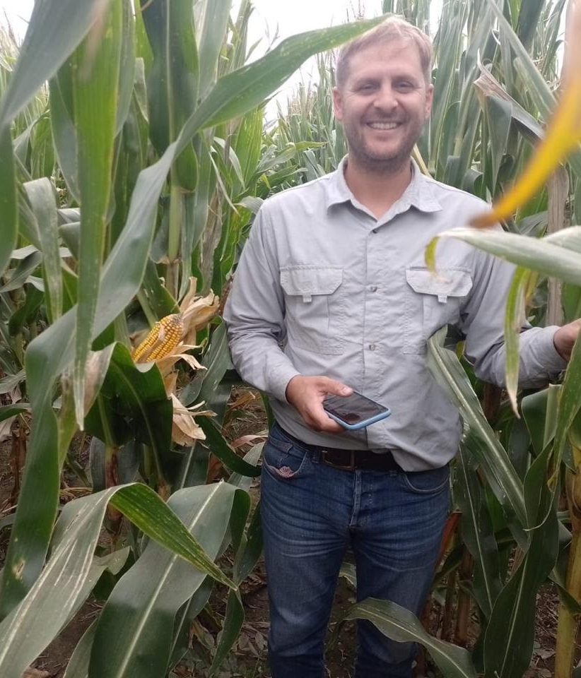
过程采集
七、田间采集：让示范表现持续沉淀
播种｜播期、密度、面积、墒情
出苗｜出苗率、苗势、整齐度
拔节｜长势、株型、叶色
抽雄吐丝｜花期协调、吐丝整齐
灌浆｜保绿性、抗病、穗部发育
成熟｜抗倒、倒折、穗腐、脱水
收获｜实收产量、含水率、机收表现
手机采集：少填字、多选择、直接拍照上传
采集结果先进入后台审核，再选择是否对外展示和生成营销素材。
重点品种数字示范展示及营销管理平台 | 8

Slide 9
营销素材
八、营销发布中心：把阶段表现变成可转发素材
示范表现
审核发布
素材模板
自动套用
一键下载
复制转发
系统生成的素材类型
朋友圈海报
微信群文案
棒中棒889
视频号文案
抖音文案
河南新乡示范点 · 成熟期表现
短视频脚本
短视频封面
站秆好｜穗部整齐｜脱水较快
示范点二维码
经销商专属海报
二维码
看田邀请海报
本周重点推荐
扫码查看完整表现
重点品种数字示范展示及营销管理平台 | 9

Slide 10
渠道发布
九、多渠道传播：微信、抖音、线下二维码联动
🟢
微信传播
🎬
抖音传播
📍
线下传播
朋友圈、微信群、视频号、公众号文章、二维码传播
短视频、直播、企业号主页、后续小程序挂载
示范牌二维码、宣传单、观摩会、经销商门店物料
先由平台生成素材，销售/经销商人工发布；后续优化分享卡片和小程序。
先生成标题、话题、脚本、封面；成熟后接入抖音小程序和挂载能力。
线下用户扫码进入品种或示范点页面，提交咨询、看田、试验点申请。
发布策略：当前阶段优先“素材生成 + 人工发布 + 数据回流”，避免平台规则限制；后续再逐步接入微信/抖音生态能力。
重点品种数字示范展示及营销管理平台 | 10

Slide 11
线索闭环
十、客户线索管理：让反馈不再散落在个人微信里
后台沉淀的关键字段
咨询 / 申请示范
客户身份：经销商 / 农户 / 种植大户 / 合作社
姓名
兴趣事项：咨询、看田、申请示范、经销合作
电话
来源渠道：微信、抖音、二维码、销售/经销商转发
所在区域
关联对象：品种、示范点、阶段表现、推广人员
身份类型
跟进状态：未联系、已联系、已看田、已转化
感兴趣事项
备注
线索进入系统后，可按区域分配给销售或经销商，形成后续跟进与效果复盘。
提交信息
重点品种数字示范展示及营销管理平台 | 11

Slide 12
核心价值
十一、项目优势：从宣传网站到数字化推广工具
真实
省力
参与
田间过程记录，而非只展示宣传语
自动生成海报、文案、脚本，减少重复工作
经销商拿到专属素材和二维码，参与推广
沉淀
可分析
聚焦
咨询、申请示范、预约看田进入后台
统计示范点、区域、渠道、人员的推广效果
适合棒中棒889等单一重点品种深度推广
核心改变：把“人工介绍、零散照片、个人传播”升级为“真实数据 + 移动展示 + 一键营销 + 线索回流”。
重点品种数字示范展示及营销管理平台 | 12

Slide 13
问题与边界
十二、当前存在问题：平台能支撑，但运营仍要配套
01
内容质量依赖采集人员
照片质量、视频角度、描述准确性仍需标准和培训保障。
02
微信/抖音自动发布受限制
外链跳转、表单留资、小程序挂载需遵守平台审核规则。
03
线索转化依赖销售管理
平台能收集线索，但转化取决于及时联系与跟进记录。
04
数据分析需要长期积累
访问量、咨询量、渠道效果需持续使用后才有判断价值。
05
多区域多品种扩展需规划
当前偏单一重点品种，后续扩展需增强权限与内容结构。
重点品种数字示范展示及营销管理平台 | 13

Slide 14
迭代规划
十三、后续完善方向：从工具到持续运营能力
1
2
3
4
5
1 完善采集标准
2 强化营销素材能力
3 建立推广效果看板
4 接入微信生态
5 接入抖音生态
固定阶段模板、标准拍摄角度、异常天气记录、关键指标和阶段总结。
更多海报模板、区域版本、经销商专属、观摩会二维码、短视频分镜。
渠道访问、咨询转化、示范点热度、区域线索、经销商效果排行。
公众号菜单、分享卡片、小程序、视频号承接、扫码来源统计。
抖音小程序、短视频挂载、直播挂载、来源统计和内容合规优化。
推进原则：先跑通单品种闭环，再扩展多品种、多区域、多生态平台能力。
重点品种数字示范展示及营销管理平台 | 14

Slide 15
部署使用
十四、部署与使用模式：开发测试与正式运营分离
开发测试模式
公网正式运行模式
继续使用 Windows 环境，适合功能开发、页面调整、数据测试、手机局域网预览和后台配置验证。
正式环境部署在公网服务器，通过 https://bzb889.originseed.com.cn/ 访问，用于客户、销售、经销商和示范负责人。
数据使用模式
用户角色体系
区分开发测试数据与正式运营数据；部署代码时尽量只更新程序功能，不随意覆盖服务器正式数据。
管理员、区域管理员、示范负责人、销售人员、经销商、客户/农户各自使用不同功能入口。
管理员
区域管理员
示范负责人
销售人员
经销商
客户/农户
配置与审核
区域示范与线索
手机采集
转发与跟进
专属素材
查看与咨询
重点品种数字示范展示及营销管理平台 | 15

Slide 16
十五、近期应用场景：棒中棒889 7月底经销商确权大会
以单一重点品种为核心，将会议从“招商确权”升级为“大品种发布 + 数字化共建”。
会前预热
会中互动
会后转化
朋友圈/视频号/抖音发布预热视频，推送品种主页面和报名入口
扫码签到、扫码看示范点、现场区域认领、经销商提交确权意向
发布会议回顾与示范表现，跟进订货看田预约和经销合作
会议目标：经销商不仅获得区域权利，更获得持续传播素材、客户反馈入口和大品种共建工具。

Slide 17
总结：打造重点品种推广的数字化闭环
真实示范数据沉淀 + 手机端可视化展示 + 一键营销素材生成 + 微信/抖音/二维码传播 + 客户线索回流管理
当前重点
业务价值
后续方向
围绕棒中棒889打磨单品种闭环
让示范表现成为可传播、可转化的市场证据
从单品种扩展到多区域、多品种、多渠道运营
以一个品种跑通模式，以平台能力放大推广效率

